Slide 1
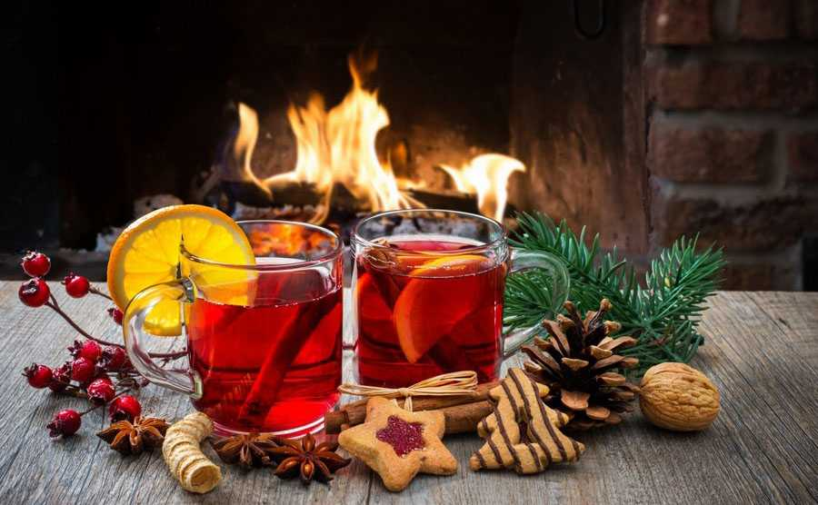
Kellemes karácsonyi ünnepeket
Kíván
Kovács Laura

Slide 2
KÍVÁN KOVÁCS LAURA
Boldog Karácsonyt

Slide 3
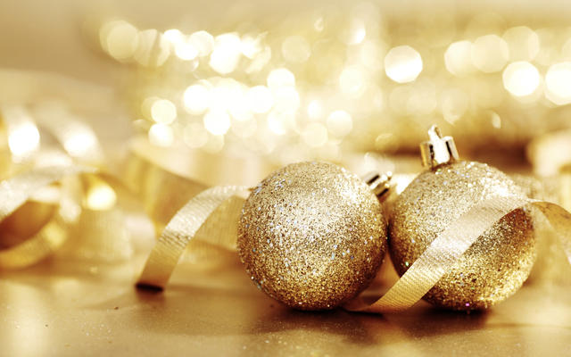
Kellemes Karácsonyi ünnepeket
Kíván
Kovács Laura

Slide 4
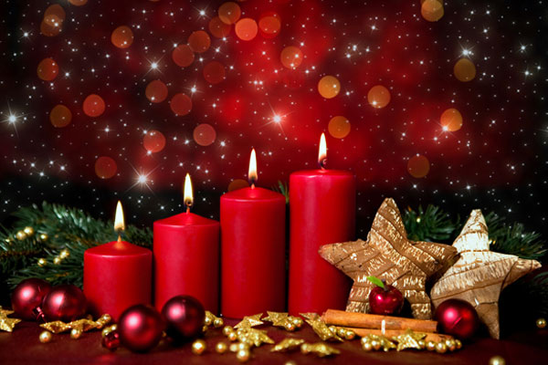
Nagyon boldog Karácsonyt
Kíván
Kovács Laura

Slide 5
Készítette
Kovács
Laura
3. osztály
9 éves

